Slide 1
事务传播详解
事务传播 – Propagation
REQUIRED: 使用当前的事务，如果当前没有事务，则自己新建一个事务，子方法是必须运行在一个事务中的；
如果当前存在事务，则加入这个事务，成为一个整体。
举例：领导没饭吃，我有钱，我会自己买了自己吃；领导有的吃，会分给你一起吃。
SUPPORTS: 如果当前有事务，则使用事务；如果当前没有事务，则不使用事务。
举例：领导没饭吃，我也没饭吃；领导有饭吃，我也有饭吃。
MANDATORY: 该传播属性强制必须存在一个事务，如果不存在，则抛出异常
举例：领导必须管饭，不管饭没饭吃，我就不乐意了，就不干了（抛出异常）
REQUIRES_NEW: 如果当前有事务，则挂起该事务，并且自己创建一个新的事务给自己使用；
如果当前没有事务，则同 REQUIRED
举例：领导有饭吃，我偏不要，我自己买了自己吃
NOT_SUPPORTED: 如果当前有事务，则把事务挂起，自己不适用事务去运行数据库操作
举例：领导有饭吃，分一点给你，我太忙了，放一边，我不吃
NEVER: 如果当前有事务存在，则抛出异常
举例：领导有饭给你吃，我不想吃，我热爱工作，我抛出异常
NESTED: 如果当前有事务，则开启子事务（嵌套事务），嵌套事务是独立提交或者回滚；
如果当前没有事务，则同 REQUIRED。
但是如果主事务提交，则会携带子事务一起提交。
如果主事务回滚，则子事务会一起回滚。相反，子事务异常，则父事务可以回滚或不回滚。
举例：领导决策不对，老板怪罪，领导带着小弟一同受罪。小弟出了差错，领导可以推卸责任。

Slide 2

事务传播详解
1、不添加事务
public void saveChildren() {
saveChild1();
int a = 1 / 0;
saveChild2();
}
public void saveChild1() {
Stu stu1 = new Stu();
stu1.setName("child-1");
stu1.setAge(11);
stuMapper.insert(stu1);
}
public void saveChild2() {
Stu stu2 = new Stu();
stu2.setName("child-2");
stu2.setAge(22);
stuMapper.insert(stu2);
}
@Override
public void testPropagationTrans() {
stuService.saveParent();
stuService.saveChildren();
}
不回滚有数据

Slide 3

事务传播详解
2、父方法添加事务REQUIRED
public void saveChildren() {
saveChild1();
int a = 1 / 0;
saveChild2();
}
public void saveChild1() {
Stu stu1 = new Stu();
stu1.setName("child-1");
stu1.setAge(11);
stuMapper.insert(stu1);
}
public void saveChild2() {
Stu stu2 = new Stu();
stu2.setName("child-2");
stu2.setAge(22);
stuMapper.insert(stu2);
}
父方法中添加事务，子方法中都会添加事务
@Transactional(propagation = Propagation.REQUIRED)
@Override
public void testPropagationTrans() {
stuService.saveParent();
stuService.saveChildren();
}
回滚无数据

Slide 4

事务传播详解
3、子方法添加事务REQUIRED
@Transactional(propagation = Propagation.REQUIRED)
public void saveChildren() {
saveChild1();
int a = 1 / 0;
saveChild2();
}
public void saveChild1() {
Stu stu1 = new Stu();
stu1.setName("child-1");
stu1.setAge(11);
stuMapper.insert(stu1);
}
public void saveChild2() {
Stu stu2 = new Stu();
stu2.setName("child-2");
stu2.setAge(22);
stuMapper.insert(stu2);
}
子方法中添加事务只在子方法中生效
@Override
public void testPropagationTrans() {
stuService.saveParent();
stuService.saveChildren();
}
子方法回滚无数据
父方法不回滚有数据

Slide 5

事务传播详解
4、父子方法都添加事务REQUIRED
@Transactional(propagation = Propagation.REQUIRED)
public void saveChildren() {
saveChild1();
int a = 1 / 0;
saveChild2();
}
public void saveChild1() {
Stu stu1 = new Stu();
stu1.setName("child-1");
stu1.setAge(11);
stuMapper.insert(stu1);
}
public void saveChild2() {
Stu stu2 = new Stu();
stu2.setName("child-2");
stu2.setAge(22);
stuMapper.insert(stu2);
}
父子方法添加事务都生效
@Transactional(propagation = Propagation.REQUIRED)
@Override
public void testPropagationTrans() {
stuService.saveParent();
stuService.saveChildren();
}
子方法回滚无数据
父方法回滚无数据

Slide 6

事务传播详解
5、子方法添加事务SUPPORTS
@Transactional(propagation = Propagation. SUPPORTS)
public void saveChildren() {
saveChild1();
int a = 1 / 0;
saveChild2();
}
public void saveChild1() {
Stu stu1 = new Stu();
stu1.setName("child-1");
stu1.setAge(11);
stuMapper.insert(stu1);
}
public void saveChild2() {
Stu stu2 = new Stu();
stu2.setName("child-2");
stu2.setAge(22);
stuMapper.insert(stu2);
}
父方法中不添加事务
子方法中添加事务则遵循父方法的事务机制
@Override
public void testPropagationTrans() {
stuService.saveParent();
stuService.saveChildren();
}
子方法不回滚有数据
父方法不回滚有数据
跟着父方法的事务机制走

Slide 7

事务传播详解
5、子方法添加事务SUPPORTS
@Transactional(propagation = Propagation. SUPPORTS)
public void saveChildren() {
saveChild1();
int a = 1 / 0;
saveChild2();
}
public void saveChild1() {
Stu stu1 = new Stu();
stu1.setName("child-1");
stu1.setAge(11);
stuMapper.insert(stu1);
}
public void saveChild2() {
Stu stu2 = new Stu();
stu2.setName("child-2");
stu2.setAge(22);
stuMapper.insert(stu2);
}
父方法中添加REQUIRED事务
子方法中添加事务则遵循父方法的事务机制
@Transactional(propagation = Propagation.REQUIRED)
@Override
public void testPropagationTrans() {
stuService.saveParent();
stuService.saveChildren();
}
子方法回滚无数据
父方法回滚无数据

Slide 8
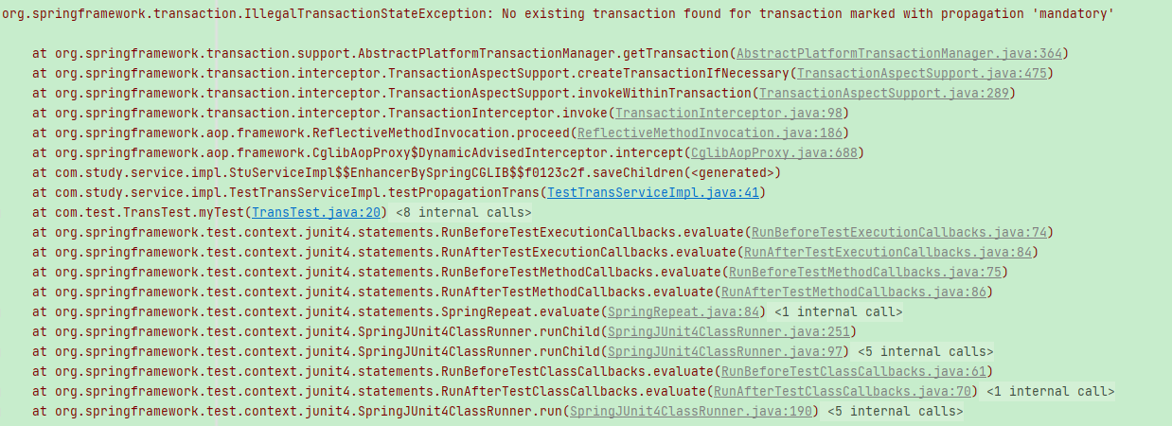
事务传播详解
@Transactional(propagation = Propagation. MANDATORY)
public void saveChildren() {
saveChild1();
int a = 1 / 0;
saveChild2();
}
public void saveChild1() {
Stu stu1 = new Stu();
stu1.setName("child-1");
stu1.setAge(11);
stuMapper.insert(stu1);
}
public void saveChild2() {
Stu stu2 = new Stu();
stu2.setName("child-2");
stu2.setAge(22);
stuMapper.insert(stu2);
}
6、子方法添加事务MANDATORY
父方法中不添加事务
强制属性，不添加会报错
@Override
public void testPropagationTrans() {
stuService.saveParent();
stuService.saveChildren();
}
强制要添加，父方法中不添加事务
则会报错

Slide 9
事务传播详解
6、子方法添加事务SUPPORTS
@Transactional(propagation = Propagation. MANDATORY)
public void saveChildren() {
saveChild1();
int a = 1 / 0;
saveChild2();
}
public void saveChild1() {
Stu stu1 = new Stu();
stu1.setName("child-1");
stu1.setAge(11);
stuMapper.insert(stu1);
}
public void saveChild2() {
Stu stu2 = new Stu();
stu2.setName("child-2");
stu2.setAge(22);
stuMapper.insert(stu2);
}
父方法中添加REQUIRED事务
子方法中添加事务则遵循父方法的事务机制
@Transactional(propagation = Propagation.REQUIRED)
@Override
public void testPropagationTrans() {
stuService.saveParent();
stuService.saveChildren();
}
子方法回滚无数据
父方法回滚无数据

Slide 10

事务传播详解
@Transactional(propagation = Propagation. REQUIRES_NEW)
public void saveChildren() {
saveChild1();
int a = 1 / 0;
saveChild2();
}
public void saveChild1() {
Stu stu1 = new Stu();
stu1.setName("child-1");
stu1.setAge(11);
stuMapper.insert(stu1);
}
public void saveChild2() {
Stu stu2 = new Stu();
stu2.setName("child-2");
stu2.setAge(22);
stuMapper.insert(stu2);
}
7、子方法添加事务REQUIRES_NEW
父方法中不添加事务，则子方法会执行
事务，父方法不执行事务
@Override
public void testPropagationTrans() {
stuService.saveParent();
stuService.saveChildren();
}
子方法会执行事务，回滚无数据
父方法不执行事务，不回滚有数据

Slide 11

事务传播详解
7、子方法添加事务REQUIRES_NEW
@Transactional(propagation = Propagation. REQUIRES_NEW)
public void saveChildren() {
saveChild1();
saveChild2();
}
public void saveChild1() {
Stu stu1 = new Stu();
stu1.setName("child-1");
stu1.setAge(11);
stuMapper.insert(stu1);
}
public void saveChild2() {
Stu stu2 = new Stu();
stu2.setName("child-2");
stu2.setAge(22);
stuMapper.insert(stu2);
}
父方法中添加REQUIRED事务
子方法中会单独开启新的事务，和
父方法中的事务无关
@Transactional(propagation = Propagation.REQUIRED)
@Override
public void testPropagationTrans() {
stuService.saveParent();
stuService.saveChildren();
int a = 1 / 0;
}
子方法开启新事务，无报错正常落表
父方法中的事务因报错回滚无数据

Slide 12
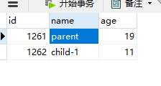
事务传播详解
@Transactional(propagation = Propagation. NOT_SUPPORTED)
public void saveChildren() {
saveChild1();
int a = 1 / 0;
saveChild2();
}
public void saveChild1() {
Stu stu1 = new Stu();
stu1.setName("child-1");
stu1.setAge(11);
stuMapper.insert(stu1);
}
public void saveChild2() {
Stu stu2 = new Stu();
stu2.setName("child-2");
stu2.setAge(22);
stuMapper.insert(stu2);
}
8、子方法添加事务NOT_SUPPORTED
父方法中不添加事务，则子方法不会
执行事务，父方法不执行事务
@Override
public void testPropagationTrans() {
stuService.saveParent();
stuService.saveChildren();
}
子方法不执行事务，报错不回滚
父方法不执行事务，不回滚有数据

Slide 13

事务传播详解
@Transactional(propagation = Propagation. NOT_SUPPORTED)
public void saveChildren() {
saveChild1();
int a = 1 / 0;
saveChild2();
}
public void saveChild1() {
Stu stu1 = new Stu();
stu1.setName("child-1");
stu1.setAge(11);
stuMapper.insert(stu1);
}
public void saveChild2() {
Stu stu2 = new Stu();
stu2.setName("child-2");
stu2.setAge(22);
stuMapper.insert(stu2);
}
8、子方法添加事务NOT_SUPPORTED
父方法中添加REQUIRED事务
子方法不会通过事务执行db操作
@Transactional(propagation = Propagation.REQUIRED)
@Override
public void testPropagationTrans() {
stuService.saveParent();
stuService.saveChildren();
}
子方法通过事务执行db操作，报错不回滚
父方法执行事务，回滚无数据

Slide 14
事务传播详解
@Transactional(propagation = Propagation. NEVER)
public void saveChildren() {
saveChild1();
int a = 1 / 0;
saveChild2();
}
public void saveChild1() {
Stu stu1 = new Stu();
stu1.setName("child-1");
stu1.setAge(11);
stuMapper.insert(stu1);
}
public void saveChild2() {
Stu stu2 = new Stu();
stu2.setName("child-2");
stu2.setAge(22);
stuMapper.insert(stu2);
}
9、子方法添加事务NEVER
父方法中不添加事务，则子方法不会
执行事务，父方法不执行事务
@Override
public void testPropagationTrans() {
stuService.saveParent();
stuService.saveChildren();
}
子方法不执行事务，报错不回滚
父方法不执行事务，不回滚有数据

Slide 15
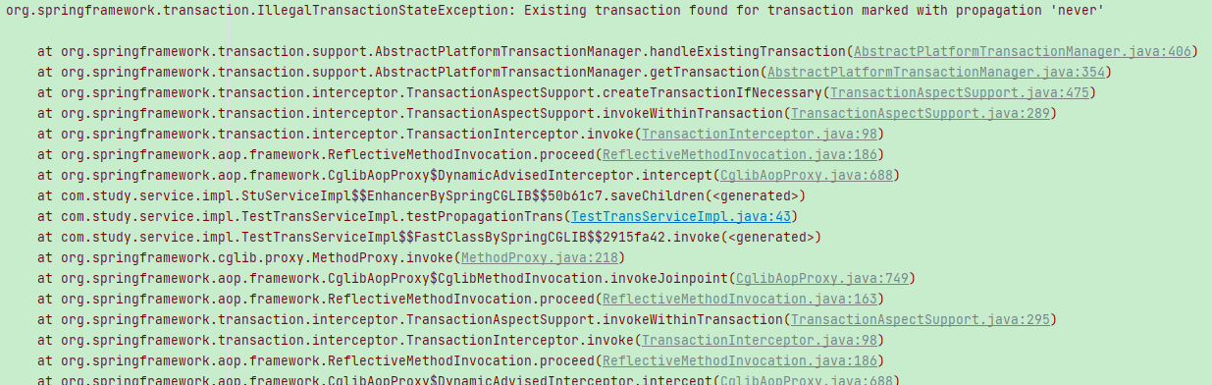
事务传播详解
@Transactional(propagation = Propagation. NEVER)
public void saveChildren() {
saveChild1();
int a = 1 / 0;
saveChild2();
}
public void saveChild1() {
Stu stu1 = new Stu();
stu1.setName("child-1");
stu1.setAge(11);
stuMapper.insert(stu1);
}
public void saveChild2() {
Stu stu2 = new Stu();
stu2.setName("child-2");
stu2.setAge(22);
stuMapper.insert(stu2);
}
9、子方法添加事务NEVER
父方法中添加REQUIRED事务
父方法中有事务则报错
@Transactional(propagation = Propagation.REQUIRED)
@Override
public void testPropagationTrans() {
stuService.saveParent();
stuService.saveChildren();
}
父方法中有事务则报错

Slide 16

事务传播详解
@Transactional(propagation = Propagation. NESTED)
public void saveChildren() {
saveChild1();
int a = 1 / 0;
saveChild2();
}
public void saveChild1() {
Stu stu1 = new Stu();
stu1.setName("child-1");
stu1.setAge(11);
stuMapper.insert(stu1);
}
public void saveChild2() {
Stu stu2 = new Stu();
stu2.setName("child-2");
stu2.setAge(22);
stuMapper.insert(stu2);
}
10、子方法添加事务NESTED
父方法中添加REQUIRED事务
子事务异常，则主事务可以回滚或不回滚
@Transactional(propagation = Propagation.REQUIRED)
@Override
public void testPropagationTrans() {
stuService.saveParent();
stuService.saveChildren();
}
子事务异常，则主事务可以回滚
(非嵌套)

Slide 17

事务传播详解
@Transactional(propagation = Propagation. NESTED)
public void saveChildren() {
saveChild1();
int a = 1 / 0;
saveChild2();
}
public void saveChild1() {
Stu stu1 = new Stu();
stu1.setName("child-1");
stu1.setAge(11);
stuMapper.insert(stu1);
}
public void saveChild2() {
Stu stu2 = new Stu();
stu2.setName("child-2");
stu2.setAge(22);
stuMapper.insert(stu2);
}
10、子方法添加事务NESTED
父方法中添加REQUIRED事务
子事务异常，则主事务可以回滚或不回滚
@Transactional(propagation = Propagation.REQUIRED)
@Override
public void testPropagationTrans() {
stuService.saveParent();
try {
// save point
stuService.saveChildren();
} catch (Exception e) {
e.printStackTrace();
}
}
子事务异常，则主事务可以不回滚
(嵌套)

Slide 18

事务传播详解
@Transactional(propagation = Propagation. NESTED)
public void saveChildren() {
saveChild1();
saveChild2();
}
public void saveChild1() {
Stu stu1 = new Stu();
stu1.setName("child-1");
stu1.setAge(11);
stuMapper.insert(stu1);
}
public void saveChild2() {
Stu stu2 = new Stu();
stu2.setName("child-2");
stu2.setAge(22);
stuMapper.insert(stu2);
}
10、子方法添加事务NESTED
父方法中添加REQUIRED事务
主事务回滚，则子事务会一起回滚
@Transactional(propagation = Propagation.REQUIRED)
@Override
public void testPropagationTrans() {
stuService.saveParent();
stuService.saveChildren();
int a = 1 / 0;
}
主事务回滚，则子事务会一起回滚

Slide 19
为什么不在启动类中添加@EnableTransactionManagement注解来启动事务的管理?
在启动类的注解@SpringBootApplication中，已经帮我们完成了事务相关配置的自动装配
附加知识：
1、事务的管理是基于Spring的AOP（面向切面编程）实现的
2、AOP的原理分为两种：
① JDK的动态代理
② CGlib的动态代理

Slide 20
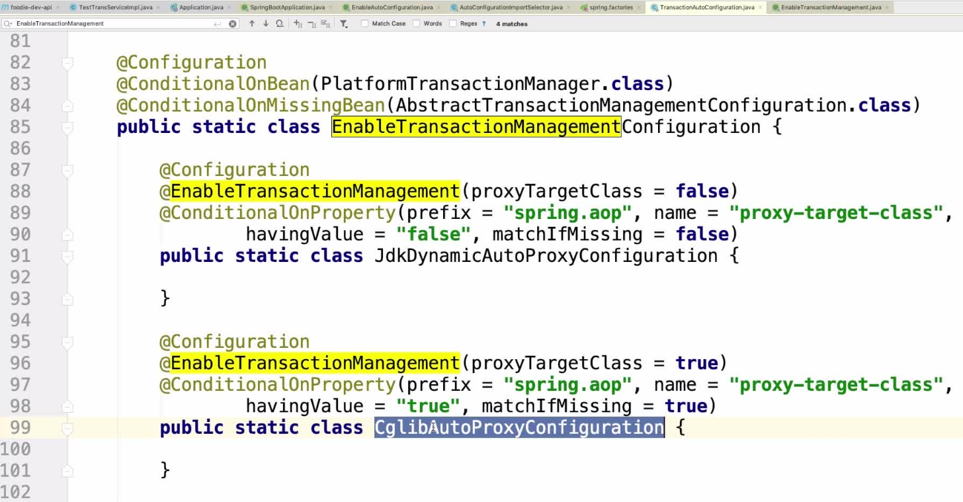
为什么不在启动类中添加@EnableTransactionManagement注解来启动事务的管理?

